Slide 1









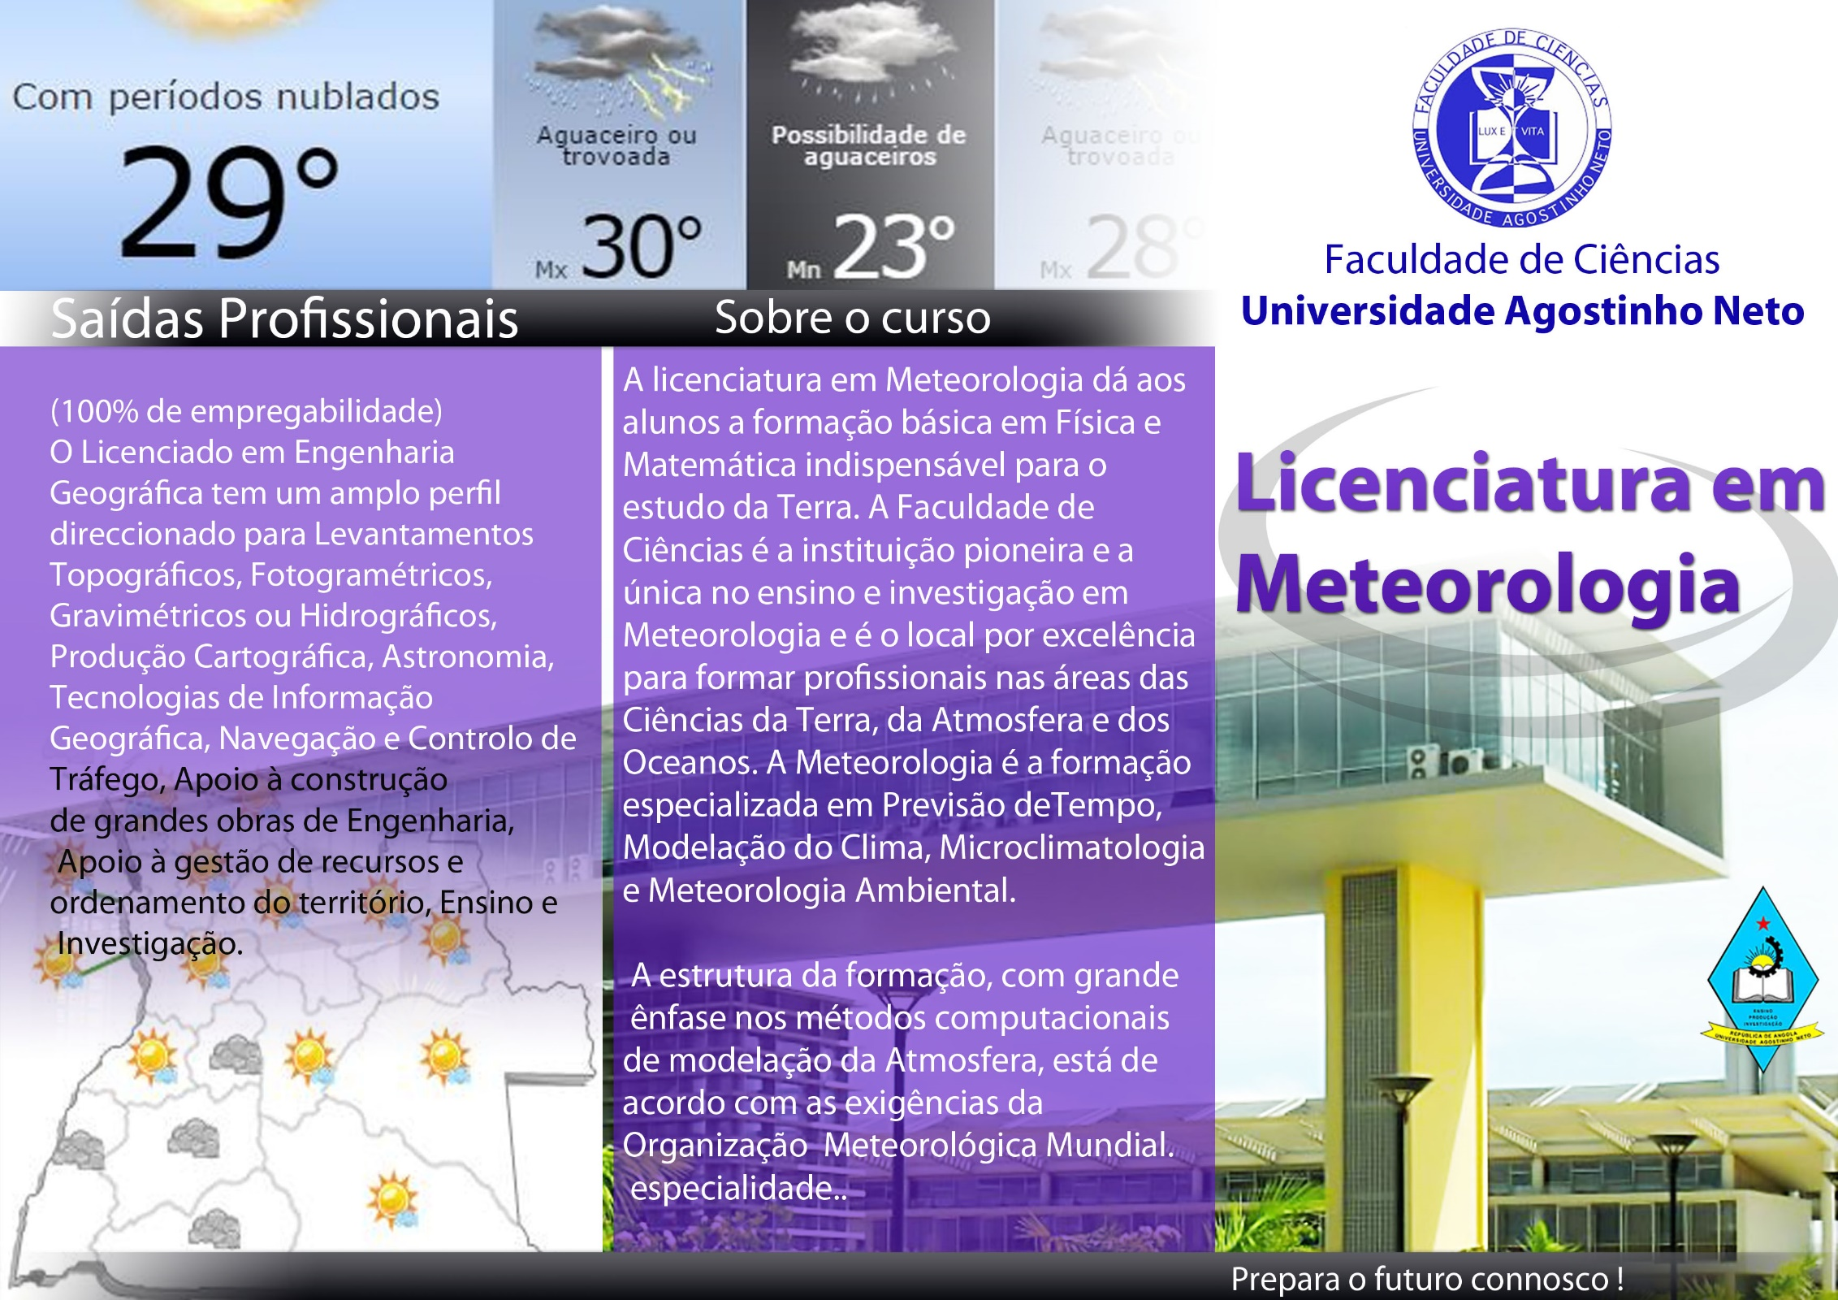

UNIVERSIDADE AGOSTINHO NETO
FACULDADE DE CIÊNCIAS
CURSOS DE LICENCIATURAS
BIOLOGIA
ENGENHARIA GEOGRÁFICA
CIÊNCIAS DA COMPUTAÇÃO
FÍSICA
GEOFÍSICA
GEOLOGIA
MATEMÁTICA
METEOROLOGIA
QUÍMICA

